Slide 1
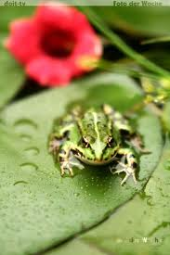
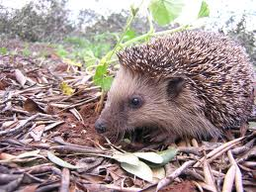
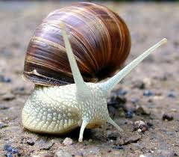
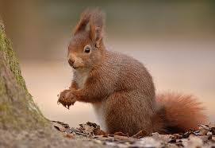
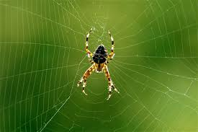
Die Natur: die Tiere
der Igel
der Schmetterling
der Frosch
die Schnecke
die Spinne
das Eichhörnchen

Slide 2
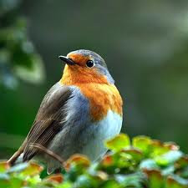
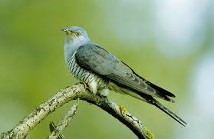
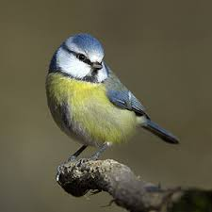
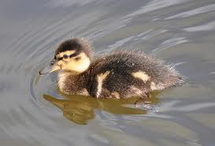
Die Natur: die Vögel
der Kuckuck
das Rotkehlchen
das Entchen
die Blaumeise

Slide 3
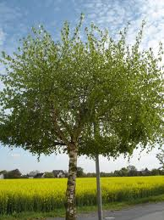
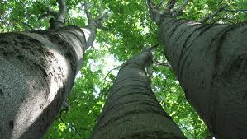
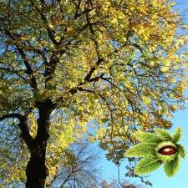
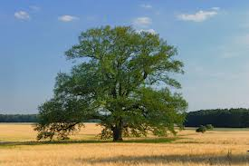
Die Natur: die Bäume
die Buche
die Birke
die Kastanie
die Eiche

Slide 4
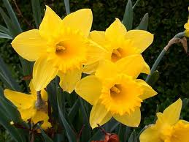
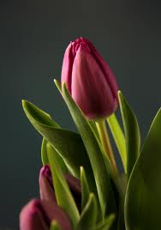
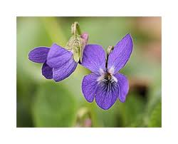
Die Natur: die Blumen
die Tulpe
die Osterglocke
das Veilchen

Slide 5
Singular x Plural
Singular | Plural
der Baum | die Bäume
der Vogel | die Vögel
die Blume | die Blumen
das Tier | die Tiere

